Slide 1
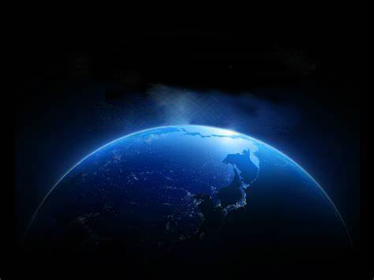
Tekenen van de Eindtijd
Tekenen van de Eindtijd

Slide 2
De Grote Vraag
Matheus 24:3
Toen Hij (Jezus) op de Olijfberg gezeten was,
Kwamen zijn discipelen alleen tot Hem en zeiden:
Zeg ons wanneer zal…
De vernietiging van de tempel geschieden?
Wat is het teken van uw komst?
Wanneer is de voleinding der wereld?
De discipelen stelden 3 vragen alsof het één
gelijke gebeurtenis is.

Slide 3
^{Daniël 12:2-4}
Velen van hen die slapen in het stof der aarde, zullen ontwaken, dezen tot eeuwig leven en genen tot versmading, tot eeuwig afgrijzen. En de verstandigen zullen stralen als de glans van het uitspansel, en die velen tot gerechtigheid hebben gebracht als de sterren, voor eeuwig en altoos.
Maar gij, Daniël, houd de woorden verborgen, en verzegel het boek tot de eindtijd; velen zullen onderzoek doen, en de kennis zal vermeerderen.(explosie van kennis)

Slide 4
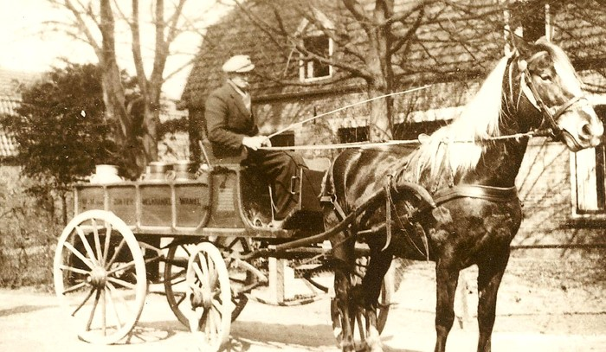
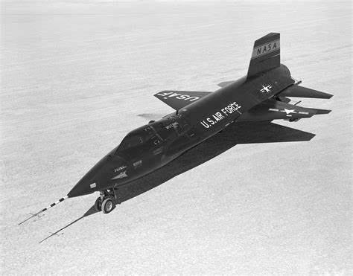
1e Teken - De kennis zal vermenigvuldigen
Transport
De 1e Stoomlocomotief 1814
De 1e Automobiel 1885
Het 1e gemotoriseerde vliegtuig 1903
De North American X-15 – 7,274 km/uur
Amsterdam-Jakarta in ca 1 uur !

Slide 5
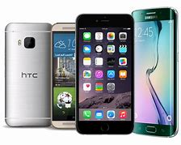
1e Teken - De kennis zal vermenigvuldigen
Communicatie

Slide 6
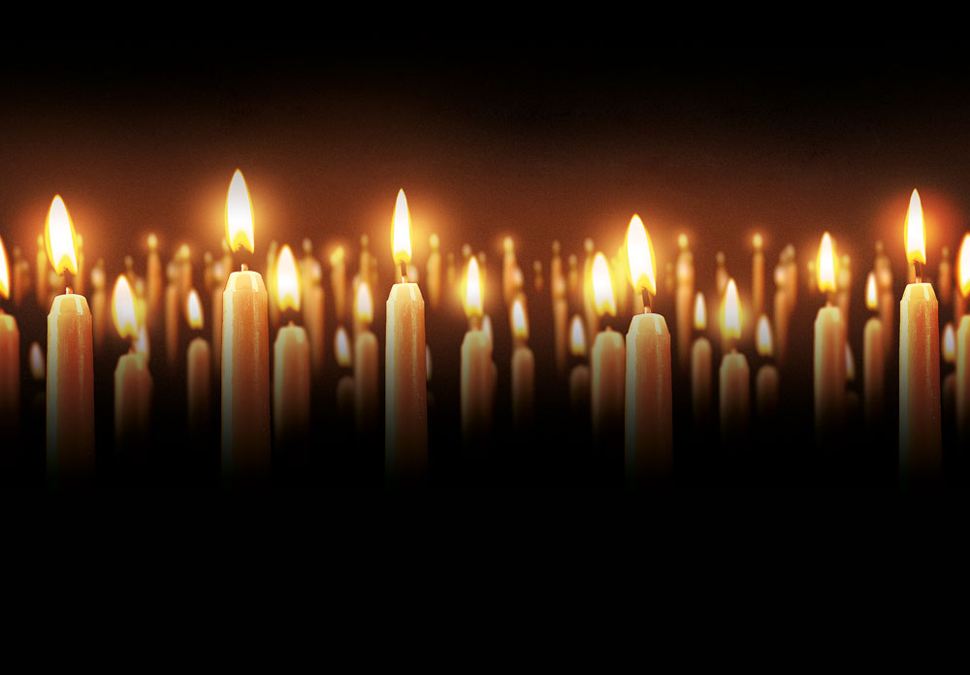
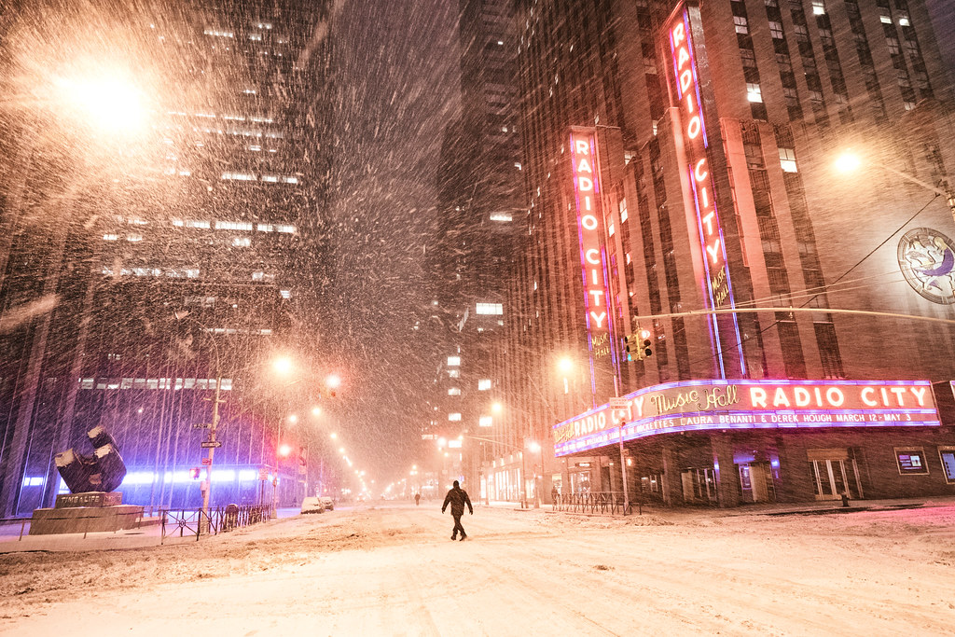
1e Teken - De kennis zal vermenigvuldigen
Energie

Slide 7
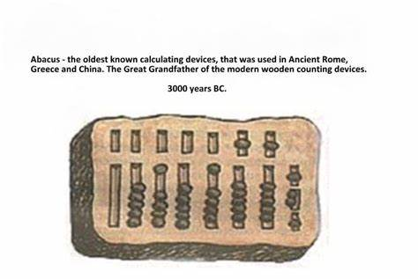
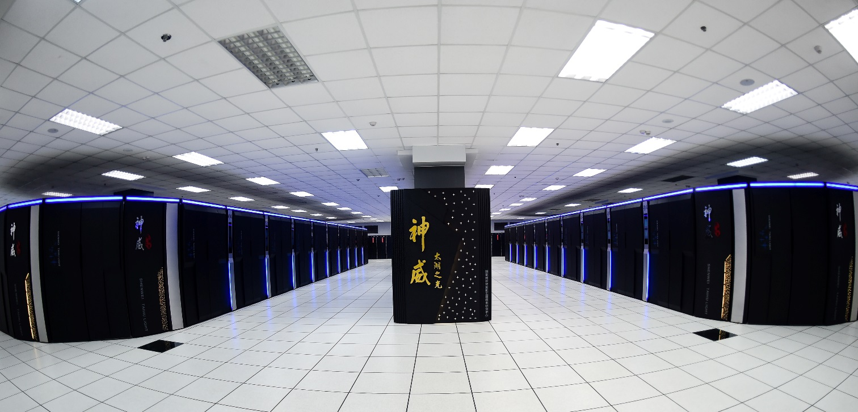
1e Teken - De kennis zal vermenigvuldigen
Technologie
Abacus 3000 BC
Chinese supercomputer

Slide 8
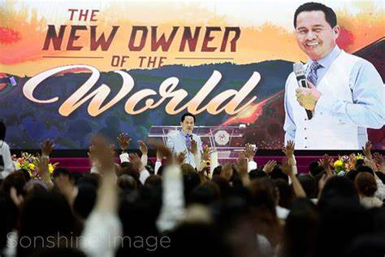
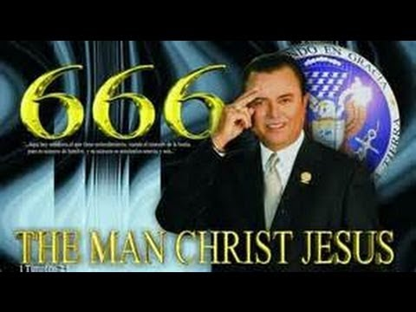
2e Teken - Religieuze dwalingen
Hij zeide: Ziet toe, dat gij u niet laat verleiden. Want velen zullen komen onder mijn naam en zeggen: Ik ben het (valse Christussen) Luk 21:8
Apollo Quiboloy
José Luis de Jesus Miranda

Slide 9
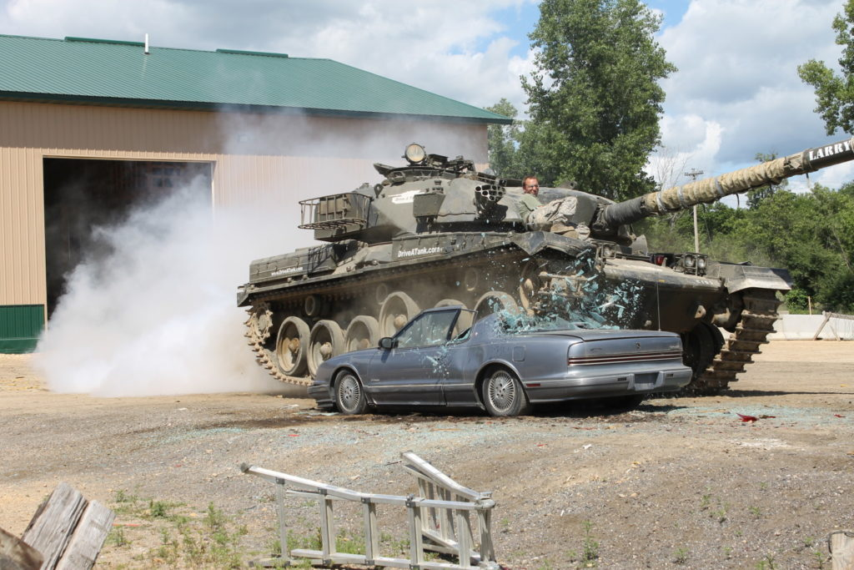
3e Teken - Etnische oorlogen
Lukas 21:9-10
En wanneer gij hoort van oorlogen en onlusten, laat u niet beangstigen. Want die dingen moeten eerst geschieden, maar dat is nog niet terstond het einde. Toen zeide Hij tot hen: Volk (Etnos) zal opstaan tegen volk (Etnos) en koninkrijk tegen koninkrijk,
Bosniërs – Kroaten ; Hutu-Tutsi’s ; Bangladesh ; Burundi ; Ethiopië ; Congo ; Sudan ; Myanmar
Etnische conflicten

Slide 10
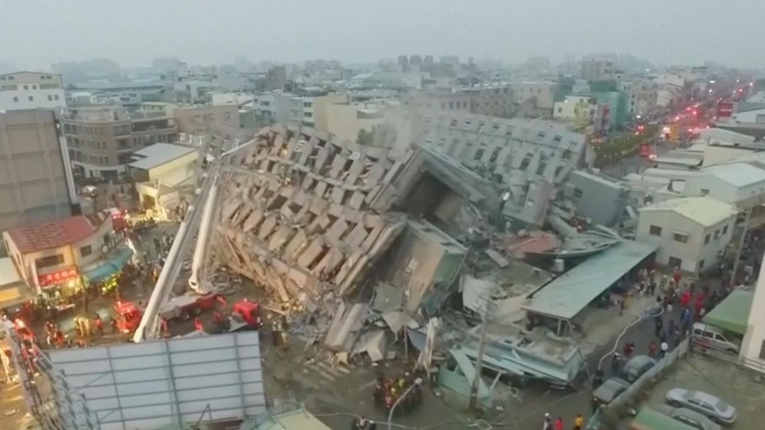
4e Teken - Grote aardbevingen
Lukas 21:11
en er zullen grote aardbevingen… zijn.
1906 – Equador (8,8)
1946 – Alaska (8,6)
1950 – Tibet (8,6)
1960 – Chili (9,6)
1965 – Alaska (8,7)
1989 – San Fransisco (6,9)
2004 – Sumatra Indonesië (9,1)
2010 – Chili (8,8)
2011 – Japan (9)

Slide 11
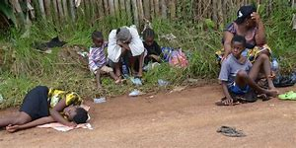
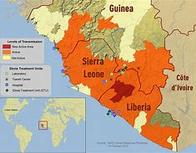
5e Teken - Pestziekten
Lukas 21:11
en nu hier en dan daar pestziekten.
Siërra Leone
Liberia
Guinea

Slide 12
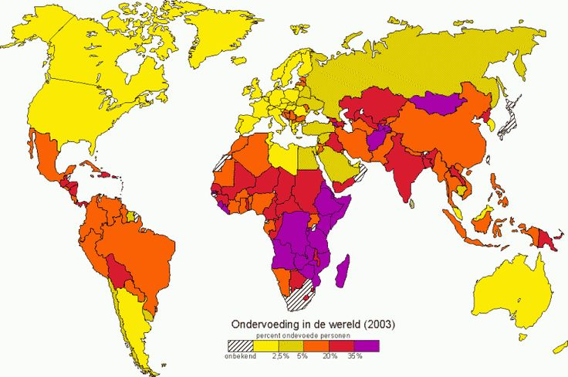
6e Teken - Hongersnoden
Lukas 21:11
en er zullen hongersnoden zijn.

Slide 13
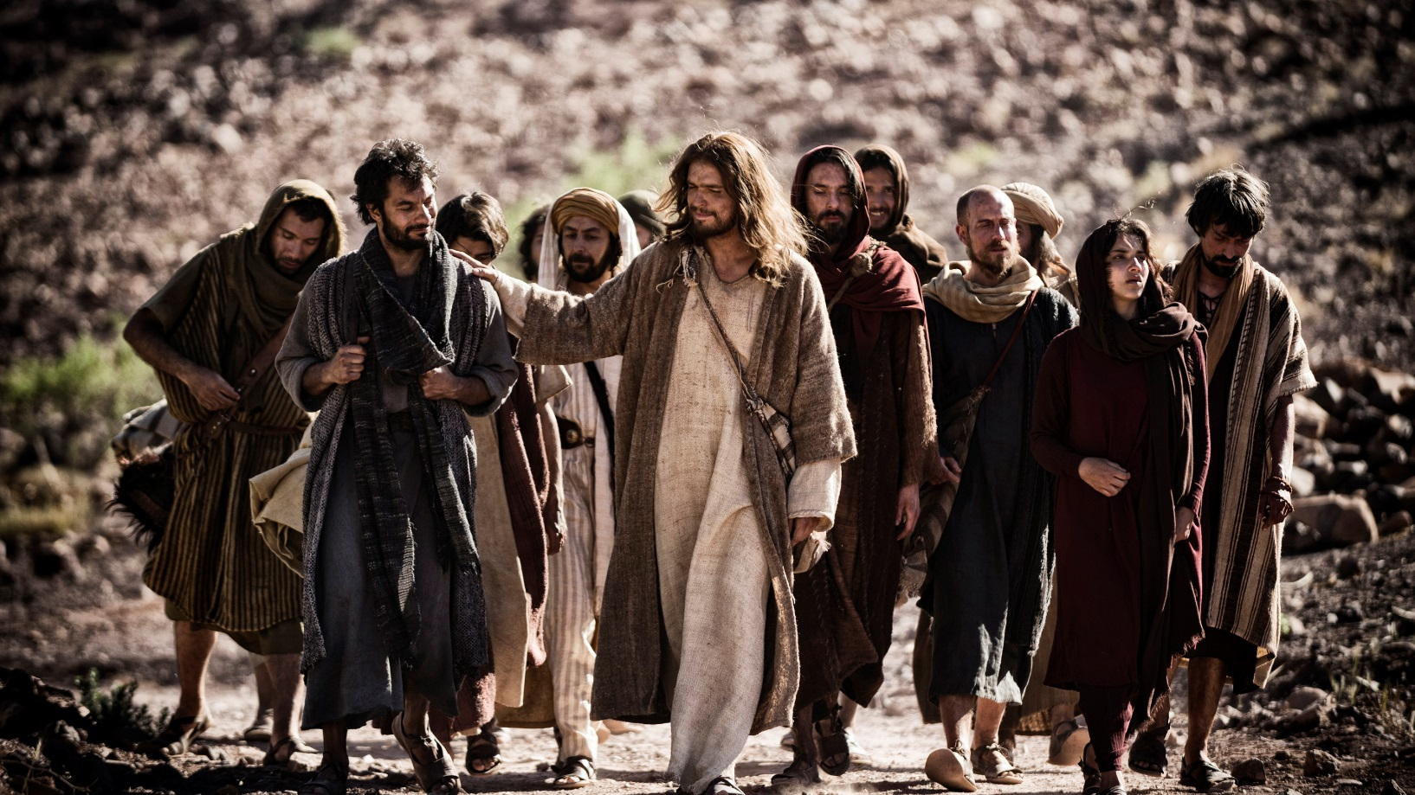
7e Teken - Vervolgingen
Lukas 21:12-13
MAAR VÓÓR DIT ALLES zullen zij de handen aan u slaan en u vervolgen, door u over te leveren in de synagogen en gevangenissen,
en u voor koningen en stadhouders te leiden om mijns naams wil. Het zal voor u hierop uitlopen, dat gij zult getuigen

Slide 14
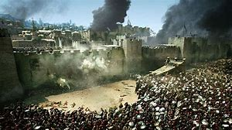
8e Teken – Jerusalem verwoest
Lukas 21:20-21
Zodra gij (de Discipelen) nu Jeruzalem door legerkampen omsingeld ziet, weet dan, dat zijn verwoesting nabij is. (70 AD -Titus)

Slide 15
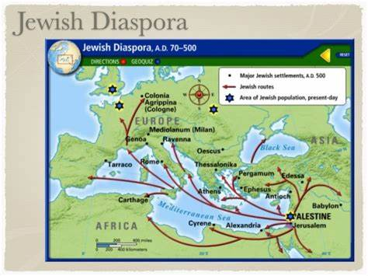
9e Teken – Joodse Diaspora
Lukas 21:22-24
Want er zal grote nood zijn over het land en toorn over dit volk… en als gevangenen weggevoerd worden onder alle heidenen

Slide 16
10e Teken – Jerusalem vertrapt
Lukas 21:22-24
…en Jeruzalem zal door heidenen vertrapt worden, totdat de tijden der heidenen zullen vervuld zijn.
Jerusalem onder :
Romeins bewind
Perzisch bewind
Byzantijns bewind
Arabisch bewind
Ottomaans bewind (turken)
Engels bewind
Na ± 2000 jaar “vertrapt” te zijn is het sinds 1948 een natie.
In 1948 kreeg het West-Jerusalem
In 1967 ook nog Oost Jerusalem

Slide 17
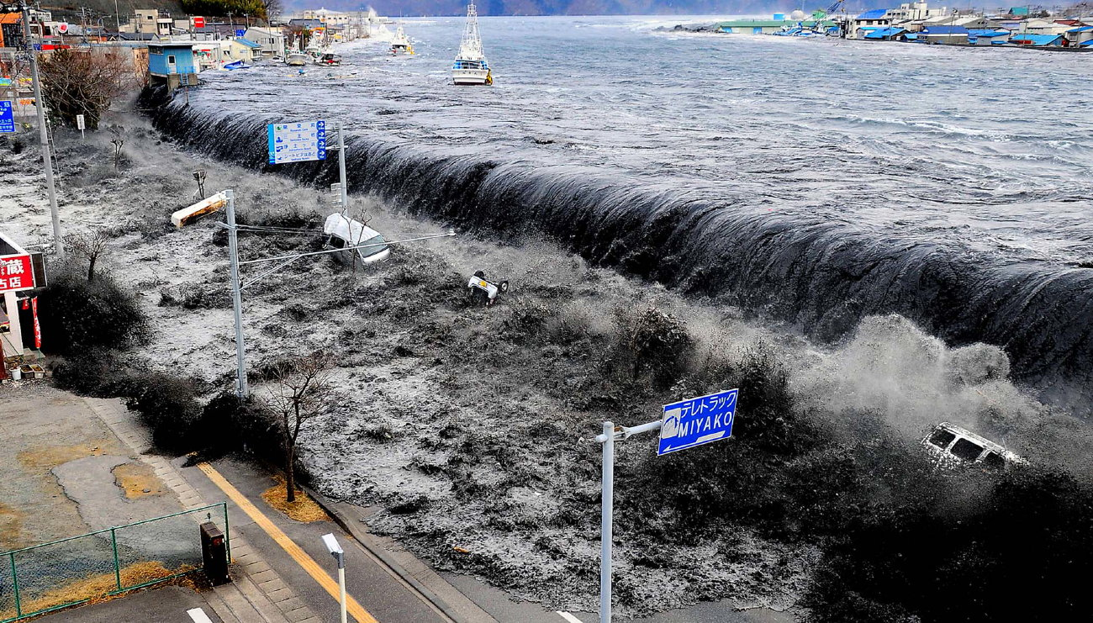
11e Teken – Bulderen van de zee
Lukas 21:25
… en op de aarde radeloze angst onder de volken
vanwege het bulderen van zee en branding

Slide 18
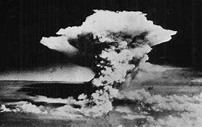
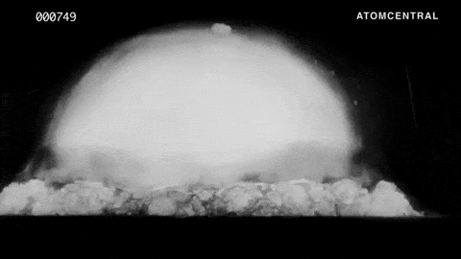
12e Teken – Machten der hemelen zullen wankelen
Lukas 21:26
terwijl de mensen bezwijmen van vrees en angst voor de dingen, die over de wereld komen.
Want de machten der hemelen (ouranos [gr]→ uranium?)zullen wankelen.

Slide 19
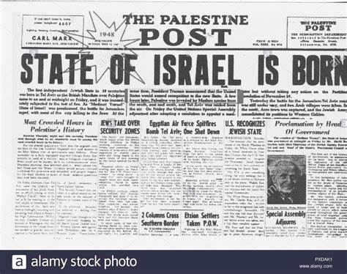
13e Teken – Israël word weer
een zelfstandige natie
De staat Israël werd in 1948 gesticht na bijna 2000 jaar diaspora!

Slide 20
Wanneer is de Opname?
Is het naderend? Of…
Kunnen wij het seizoen onderscheiden?
Zijn er tekenen, profetische aanwijzingen vanuit de bijbel
of de Opname nabij is?
Zo ja, wat zouden de aanwijzingen kunnen zijn?

Slide 21
Kan het zijn dat de Feesten van
Leviticus 23 profetisch zijn bedoeld ?
Pascha feest
Feest der ongezuurde broden
Feest van de eerstelingen
Pinksterfeest
Bazuinfeest
De Grote verzoendag
Het Loofhuttenfeest
(Kol 2: 16+17) Laat dan niemand u blijven oordelen inzake eten en drinken of op het stuk van een feestdag, nieuwe maan of sabbat, dingen, die slechts een schaduw zijn van hetgeen komen moest, terwijl de werkelijkheid van Christus is.
Voorjaarsfeesten
Najaarsfeesten

Slide 22
Genesis 1:14,15
En God zeide: Dat er lichten zijn aan het uitspansel des hemels om scheiding te maken tussen de dag en de nacht, en dat zij dienen tot aanwijzing (tekenen) zowel van vaste tijden (Mô’êd) als van dagen en jaren; en dat zij tot lichten zijn aan het uitspansel des hemels om licht te geven op de aarde; en het was alzo.
Leviticus 23:1,2
De Here sprak tot Mozes: Spreek tot de Israëlieten en zeg tot hen: De feesttijden (Mô’êd) des Heren, die gij zult uitroepen als heilige samenkomsten, zijn mijn feesttijden (Mô’êd).
(Mô’êd) = Goddelijke afspraken gebaseerd op Zijn vaste tijden.

Slide 23
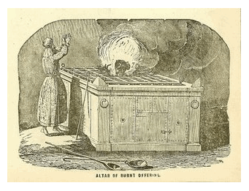
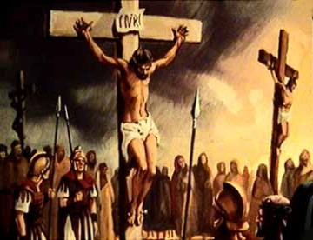
Pascha
Christus ons Paaslam
Num 28 – Volgens Alfred Edersheim was het derde uur de aangewezen tijd voor het offer.
Marcus 15:25 – Jezus werd op het derde uur gekruisigd

Slide 24
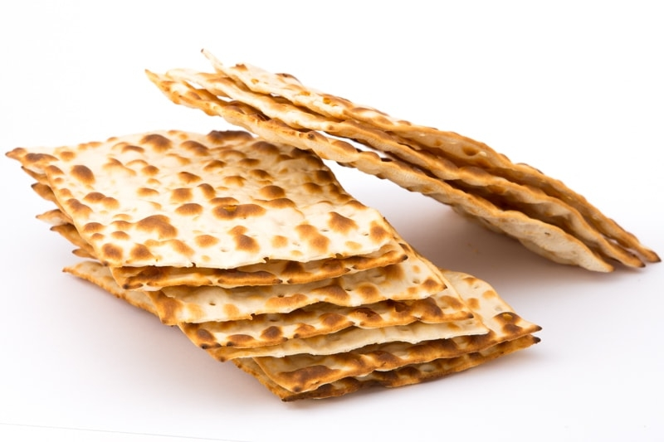
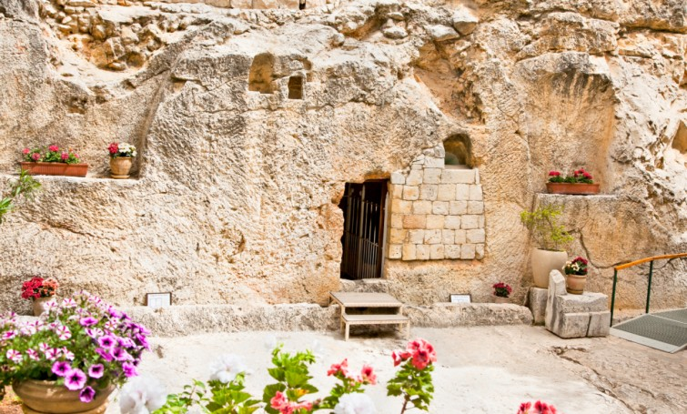
Feest der ongezuurde broden Christus sterven en begrafenis

Slide 25
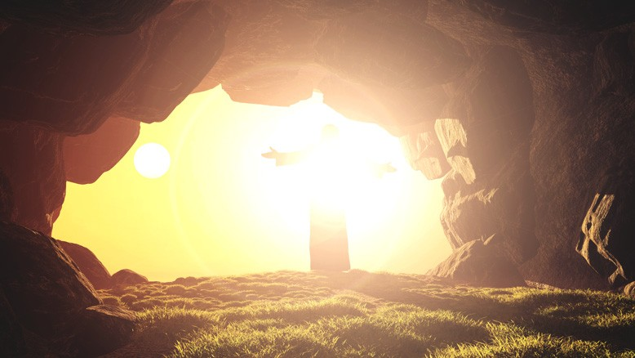
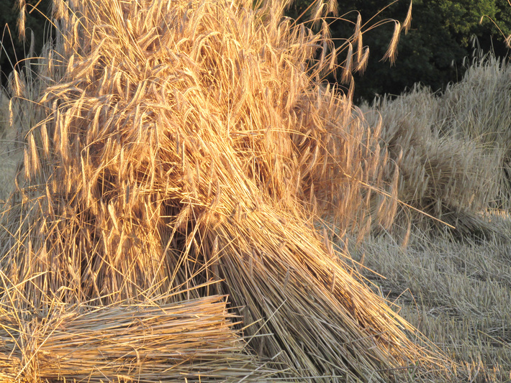
Feest der eerstelingen Christus opstanding uit de doden (kol 1:18)

Slide 26
Pinksterfeest
(Feest der Weken)
De Heilige Geest
De wet op stenen tafelen geschreven
Exodus 32:28 - 3000 gestorven
Bediening des doods
Toen Mozes van de berg kwam waren de mensen bang (Ex 34:29+30)
De wet in ons hart geschreven
Hand 2 - 3000 gered
Bediening van het leven
Toen Jezus van de berg kwam kwamen de mensen naar Hem toe (Marcus 9:15)
En toen de dag van het Pinksterfeest vervuld werd, waren zij allen eensgezind bijeen. (Hand 2:1)

Slide 27
Kan het zijn dat de Feesten van
Leviticus 23 profetisch zijn bedoeld ?
Pascha feest
Feest der ongezuurde broden
Feest van de eerstelingen
Pinksterfeest
Bazuinfeest
De Grote verzoendag
Het Loofhuttenfeest
(Kol 2: 16+17) Laat dan niemand u blijven oordelen inzake eten en drinken of op het stuk van een feestdag, nieuwe maan of sabbat, dingen, die slechts een schaduw zijn van hetgeen komen moest, terwijl de werkelijkheid van Christus is.
Voorjaarsfeesten
Najaarsfeesten

Slide 28
De eerste komst van de Messias en de Heilige Geest waren op de voorjaarsfeesten
Pascha feest (Kruisdood)
Feest der ongezuurde broden (Begrafenis)
Feest van de eerstelingen (Opstanding)
Pinksterfeest (komst Heilige Geest)

Slide 29
Kan het zijn dat de Opname, de Wederkomst en het 1000 jarig vredesrijk op de najaarsfeesten vallen?
Bazuinfeest - Opname?
De Grote verzoendag - Wederkomst?
Het Loofhuttenfeest - 1000 jarig Rijk?

Slide 30
Feest der Bazuinen – Rosj Hasjana
Yom Hasjofar - Dag van de Sjofar – Bazuinfeest (2 dagen)
Yom Hadin - Dag des oordeels (bema)
Yom Hakeseh - De verborgen dag ( niemand…)
Spreek tot de Israëlieten: In de zevende maand, op de eerste der maand, zult gij een rustdag hebben, aangekondigd door bazuingeschal, een heilige samenkomst. (Leviticus 23:24)

Slide 31
“Niemand weet de dag noch het uur”
Dit is een uitspraak die werd gedaan in een Joods huwelijk. De Vaderbepaalde de dag waarop de bruidskamer gereed was, die de bruidegom aan het maken was voor zijn bruid. De Bruidegom wist heus wel wanneer alles klaar was, maar wachtte op de goedkeuring van de Vader. De Vader heeft de functie om het sein te geven wanneer het tijd is om het huwelijk te voltrekken, niet de bruidegom

Slide 32
“Als een dief in de nacht”
Tempeldienst Deze uitspraak verwijst naar de opzichter van de priester, die een dubbele controle uitvoerde op de priesters of het vuur in de Tempel bleef branden. Hij kwam altijd onverwachts. ( geen vaste tijd voor zijn ronde)

Slide 33
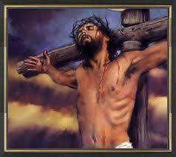
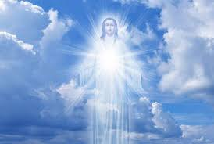
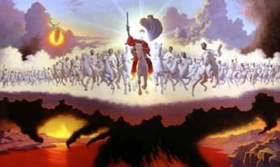
Het Lam Gods
Onze zalige Hoop
De Koning der koningen
Zoon des mensen
Zoon van God
Zoon van David
De drie komsten van de Heer

Slide 34
Tekenen van de Eindtijd
Tekenen van de Eindtijd

